Slide 1
北京大学量化交易协会2020级培训
再探国泰君安191
——基于Barra的因子逻辑分析与改良
汪子杰 叶梦婕 江一帆 徐凯浩
2020-09-28

Slide 2
Barra多因子模型
Barra因子模型背景
Barra因子模型概述
小组项目介绍
项目进度规划

Slide 3
多因子模型的历史沿革
Markowitz
风险收益
Rosenberg
Barra因子模型
1975年，Barra USE1
1976年，Barra USE2
1997年，Barra USE3
2011年，Barra USE4
Barra CNE2, …, Barra CNE6
1952年
1974年
确定super-efficient的资产组合
Tobin
Tobin Theorem
Sharp
Capital Market Theory
在CPAM中，仅有的定价因子就是市场因子
1958年
确定与资产组合匹配的现金水平
1964年

Slide 4
Barra多因子模型
Barra因子模型背景
Barra因子模型概述
小组项目介绍
项目进度规划

Slide 5
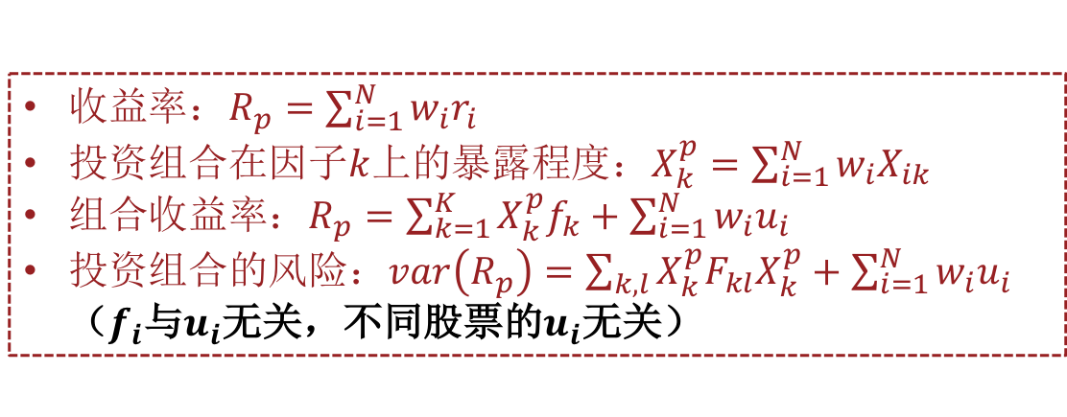
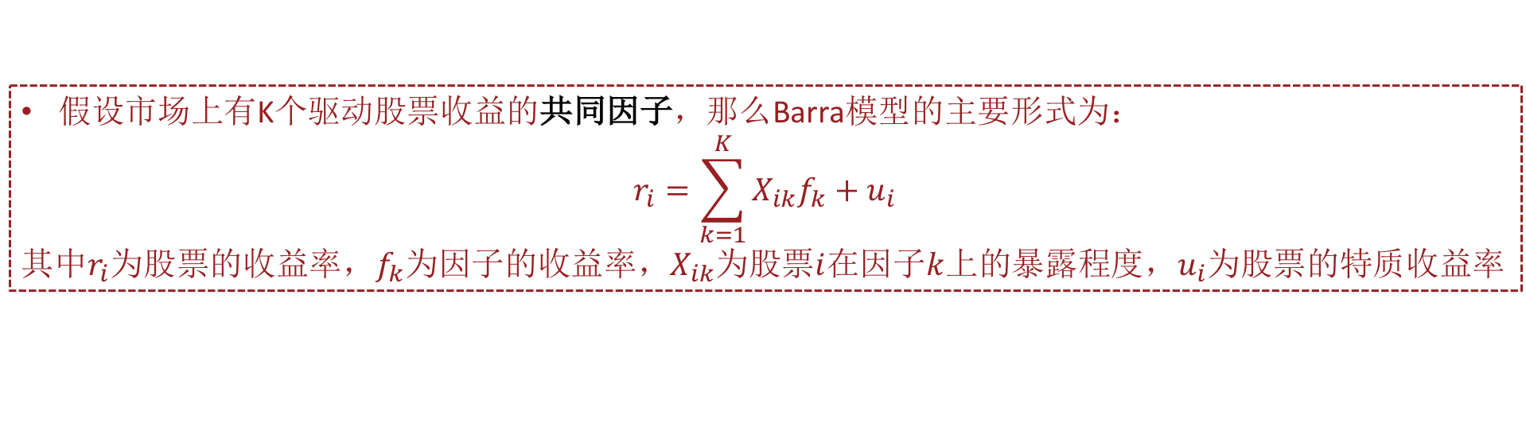
Barra因子的模型概述
模型设定
假设市场上有K个驱动股票收益的共同因子，那么Barra模型的主要形式为：
$$r_{i}=\sum_{k=1}^{K}{X_{ik}f_{k}}+u_{i}$$
其中$r_{i}$为股票的收益率，$f_{k}$为因子的收益率，$X_{ik}$为股票$i$在因子$k$上的暴露程度，$u_{i}$为股票的特质收益率
对应投资组合，假设有N只股票
收益率：$R_{p}=\sum_{i=1}^{N}{w_{i}r_{i}}$
投资组合在因子$k$上的暴露程度：$X_{k}^{p}=\sum_{i=1}^{N}{w_{i}X_{ik}}$
组合收益率：$R_{p}=\sum_{k=1}^{K}{X_{k}^{p}f_{k}}+\sum_{i=1}^{N}{w_{i}u_{i}}$
投资组合的风险：$var\left(R_{p}\right)=\sum_{k,l}{X_{k}^{p}F_{kl}X_{k}^{p}+\sum_{i=1}^{N}{w_{i}u_{i}}}$ （$f_{i}$与$u_{i}$无关，不同股票的$u_{i}$无关）
对n个股票的分析转化为对k个因子的分析，降低计算维度

Slide 6
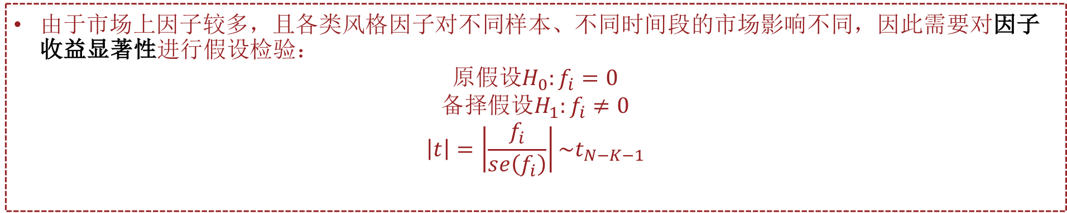
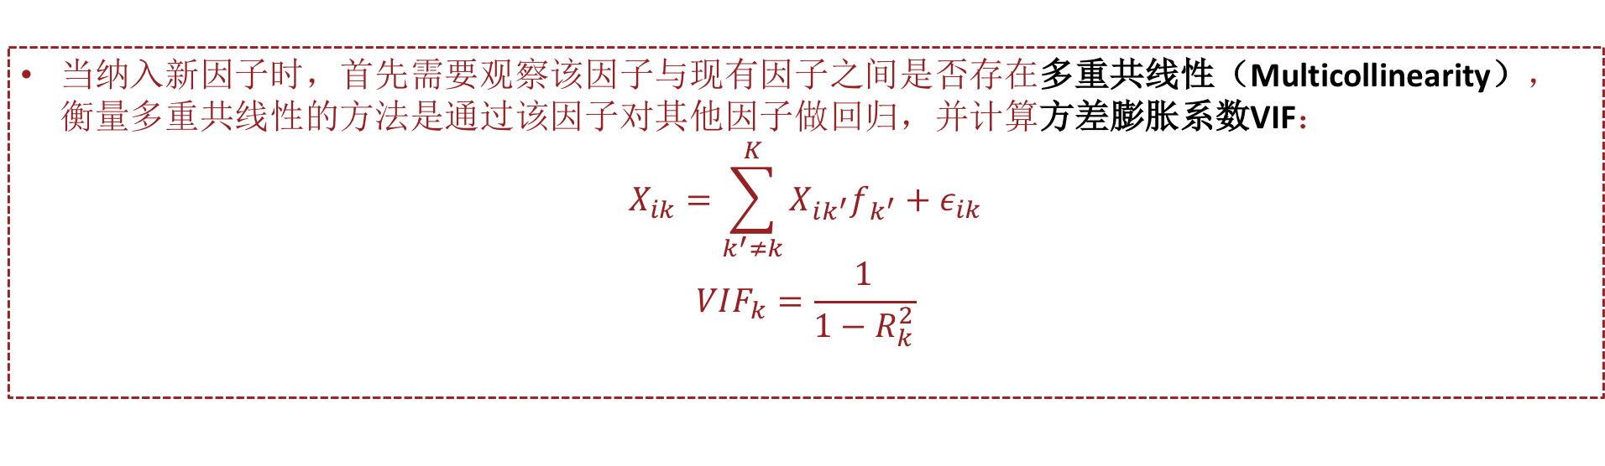
Barra因子的模型细节说明
多重共线性
当纳入新因子时，首先需要观察该因子与现有因子之间是否存在多重共线性（Multicollinearity），衡量多重共线性的方法是通过该因子对其他因子做回归，并计算方差膨胀系数VIF：
$$X_{ik}=\sum_{k^{′}≠k}^{K}{X_{ik^{′}}f_{k^{′}}}+ε_{ik}$$
$$VIF_{k}=\frac{1}{1−R_{k}^{2}}$$
系数显著性
由于市场上因子较多，且各类风格因子对不同样本、不同时间段的市场影响不同，因此需要对因子收益显著性进行假设检验：
原假设$H_{0}:f_{i}=0$
备择假设$H_{1}:f_{i}≠0$
$$\left|t\right|=\left|\frac{f_{i}}{se\left(f_{i}\right)}\right|\sim t_{N−K−1}$$

Slide 7
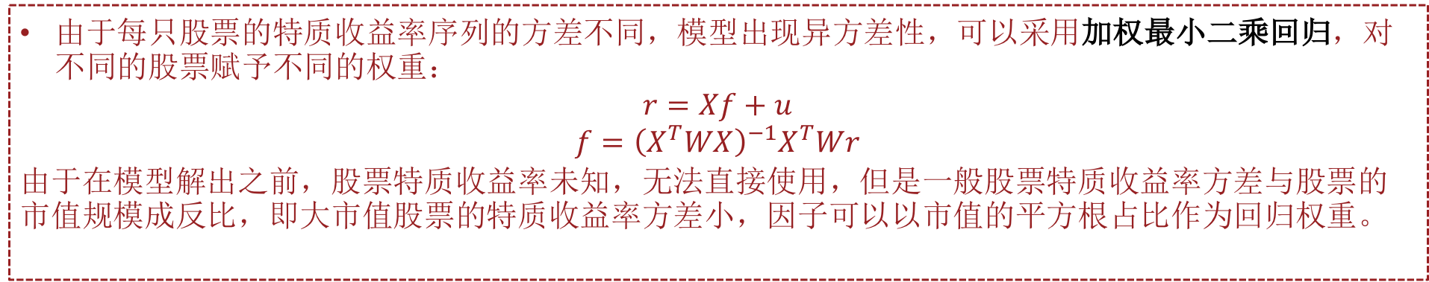
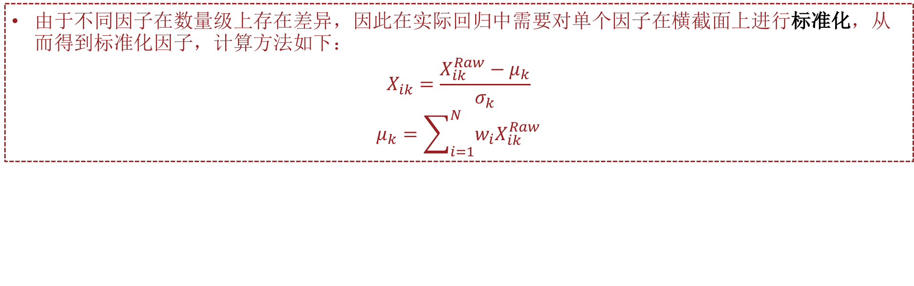
Barra因子的模型细节说明
因子标准化
由于不同因子在数量级上存在差异，因此在实际回归中需要对单个因子在横截面上进行标准化，从而得到标准化因子，计算方法如下：
$$X_{ik}=\frac{X_{ik}^{Raw}−μ_{k}}{σ_{k}}$$
$$μ_{k}=\sum_{i=1}^{N}{w_{i}X_{ik}^{Raw}}$$
加权最小二乘回归
由于每只股票的特质收益率序列的方差不同，模型出现异方差性，可以采用加权最小二乘回归，对不同的股票赋予不同的权重：
$$r=Xf+u$$
$$f={\left(X^{T}WX\right)}^{−1}X^{T}Wr$$
由于在模型解出之前，股票特质收益率未知，无法直接使用，但是一般股票特质收益率方差与股票的市值规模成反比，即大市值股票的特质收益率方差小，因子可以以市值的平方根占比作为回归权重。

Slide 8
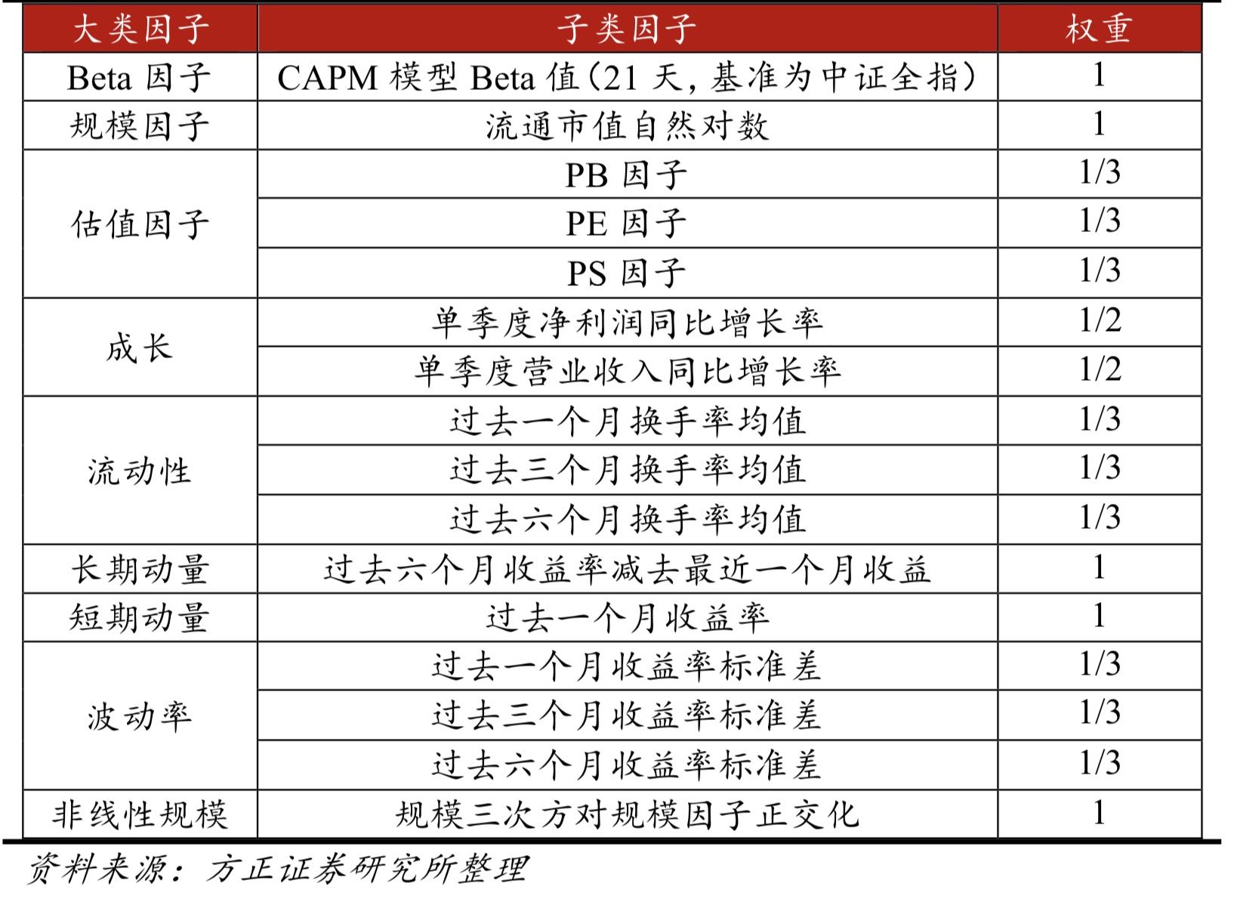
Barra的主流因子选取
概 念
目前市场上对于风格因子的分类主要有: 价值因子、成长因子、盈利因子、规模因 子、动量因子、反转因子、波动率因子、 流动性因子、Beat因子、杠杆因子、一致预测因子、技术分析因子及其他因子。 通常各大类因子还可以细分为诸多小类因子，对不同标准化后小类因子赋予权重， 则可计算出大类因子值。
风格因子收益
数据来源：广发证券专题报告_基于大数据挖掘的行业轮动策略研究
Notes:
正文字号不做硬性规定，整洁美观即可。
自制图表颜色整体偏深红，要与模板协调

Slide 9
Barra多因子模型
Barra因子模型背景
Barra因子模型概述
小组项目介绍
项目进度规划

Slide 10
研究主题与目的
问题发现
国泰君安研报中提供的191个因子在近年的表现并不理想，观察其因子表达式会发现，大多数因子的构造并不具有经济学上的意义或者数理上的逻辑，可解释性并不高
研究目的
基于Barra多因子模型对于国泰君安191的部分内容进行复现，并尝试构造新因子，对比不同类别（质量，动量，反转等）的因子在近期（2020年7月到10月）的表现情况，联合时事分析表现良好的因子背后的经济学逻辑，为后续挖掘新因子提供支持

Slide 11
项目具体内容
第一阶段
利用原始数据，计算BARRA的12类风格因子
部分因子计算复杂，可先不予考虑
同行业因子一起，后续对于新因子进行中性化操作
第二阶段
编写框架：单因子测试，多因子构造，回测
单因子部分：
因子预处理：异常值，中性化，标准化等
因子有效性分析：IC，ICIR，Factor Return，因子胜率等
筛选出较为有效的因子（from 191）
多因子构造：
多重共线性，异方差性等（参考华泰金工研报）
筛选出合适的多因子
回测：
目标函数：收益＋手续费的penalty
限制：行业，风格，换手率等

Slide 12
项目具体内容
第三阶段
对于常见类型（质量，动量，反转等），定义新因子表达式
利用第二阶段的框架，进行单因子测试
挑出预测能力较强的因子，观察他们的类型，并结合宏观分析因子背后的逻辑
将第三阶段的因子加入第二阶段的多因子模型中，观察改良后策略的表现情况
根据最终结果总结出因子挖掘方面的技巧，为后续研究提供支持

Slide 13
Barra多因子模型
Barra因子模型背景
Barra因子模型概述
小组项目介绍
项目进度规划

Slide 14
项目进度规划
时间（周） | 任务 | 详情
1(10.5) | Step1 | 获取数据，构造Barra风格因子 团队项目相关事宜（Github等）
2(10.12) | Step2-1 | 编写单因子框架
3(10.19) | Step2-2 | 编写多因子模型框架
4(10.26) | Step2-3 | 编写回测框架
5(11.2) | Step3-1 | 构造新因子，利用Step2-1框架进行测试
6(11.9) | Step3-2 | 在Step2原先多因子模型中添加Step3-1的新因子
7(11.16) | Final Pre | 整理项目资料，准备Final Pre的总结文稿

Slide 15

北京大学量化交易协会

